Slide 1
растровая и векторная графика
Цель занятия:
1. Познакомиться с основными понятиями векторной и растровой графики.
2. Познакомиться с достоинствами и недостатками этих видов графики

Slide 2
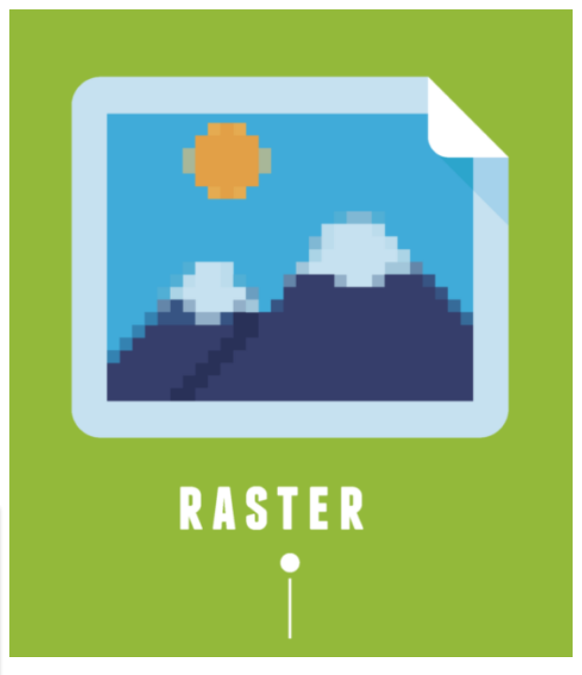
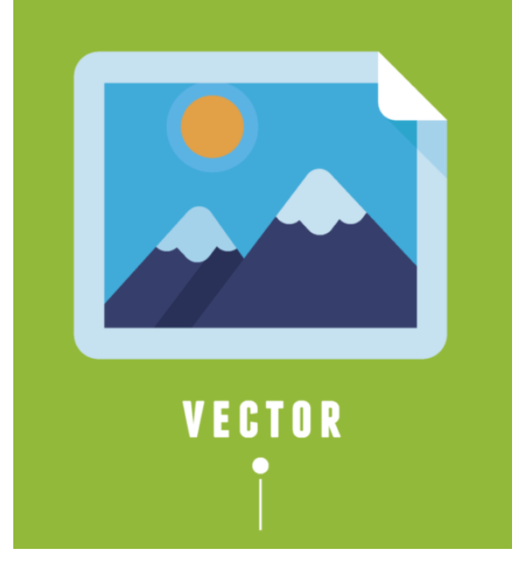
Любой, кто работает с графическими файлами, сталкивается с двумя их вариантами: векторными и растровыми изображениями. У каждого из этих форматов есть плюсы и минусы. Заказчики-неспециалисты часто не понимают принципов обоих видов и разницы между ними: когда нужен векторный файл, а когда только растровый. В статье расскажем, что это за форматы графических данных и чем они различаются.

Slide 3
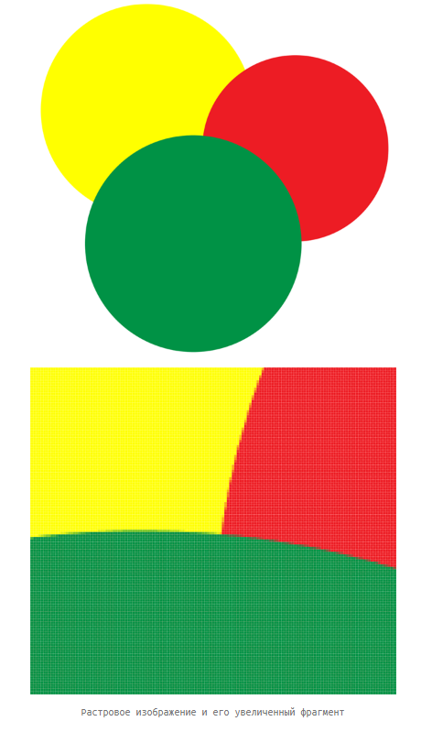
Давайте попробуем разобраться, в чём отличие растровой графики от векторной?
Растровая графика
Растровое изображение, как мозаика, складывается из множества маленьких ячеек — пикселей, где каждый пиксель содержит информацию о цвете. Определить растровое изображение можно увеличив его масштаб: на определённом этапе станет заметно множество маленьких квадратов — это и есть пиксели.
Наиболее распространённые растровые форматы: JPEG, PNG.

Slide 4
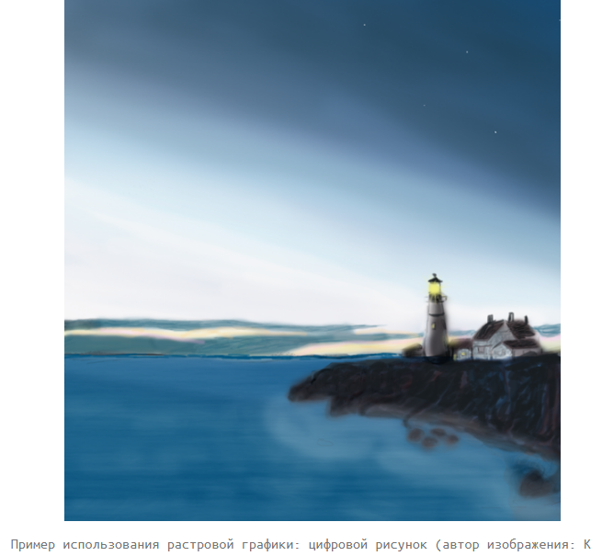
Применение
Растровая графика удобна для создания качественных фотореалистичных изображений, цифровых рисунков и фотографий. Самый популярный редактор растровой графики — Adobe Photoshop.

Slide 5
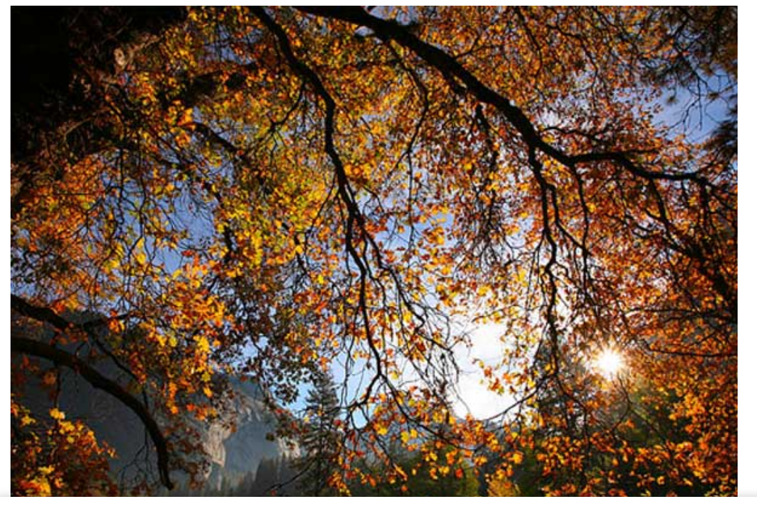
Преимущества
Возможность создать изображение любой сложности — с огромным количеством деталей и широкой цветовой гаммой.
Растровые изображения наиболее распространённые.
Работать с растровой графикой проще, так как механизмы её создания и редактирования более привычны и распространены.
Качество и детализация многих современных растровых графиков чрезвычайно высоки и, как правило, они более детализированы, чем векторная графика. Поскольку большинство растровой графики состоит из большего количества точек, вы достигаете уровня детализации, который просто невозможен с векторной графикой.
Если вы когда-нибудь задумывались, что на самом деле означают мегапиксели, это примерно миллион пикселей (или точек). Таким образом, если у вас 20-мегапиксельная камера, изображение, которое вы в итоге получите, будет составлять около 20 миллионов точек. Как вы можете себе представить, это будет исключительно высокое качество.

Slide 6
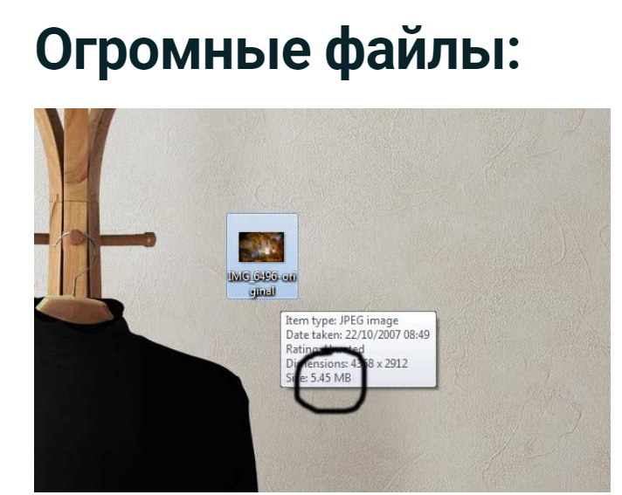
Недостатки
Большой занимаемый объём памяти: чем больше «размер» изображения, тем больше в нём пикселей и, соответственно, тем больше места нужно для хранения/передачи такого изображения.

Slide 7
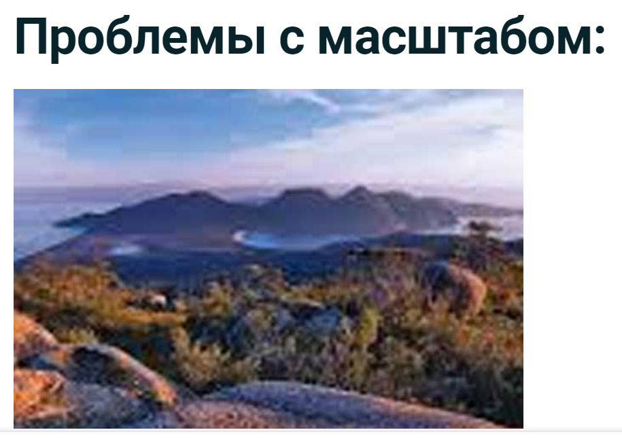
Невозможность масштабирования: растровое изображение невозможно масштабировать без потерь. При изменении размера оригинального изображения неизбежно (в результате процесса интерполяции) произойдёт потеря качества.

Slide 8
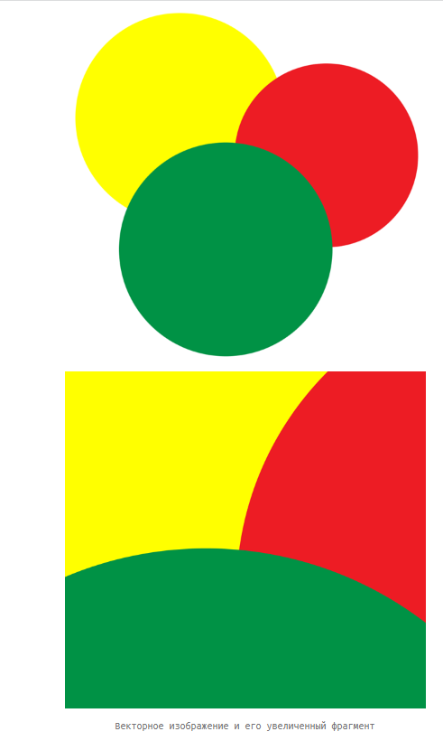
Векторная графика
В отличие от растровых, векторные изображения состоят уже не из пикселей, а из множества опорных точек и соединяющих их кривых. Векторное изображение описывается математическими формулами и, соответственно, не требует наличия информации о каждом пикселе. Сколько ни увеличивай масштаб векторного изображения, вы никогда не увидите пикселей.
Самые популярные векторные форматы: SVG, AI.

Slide 9
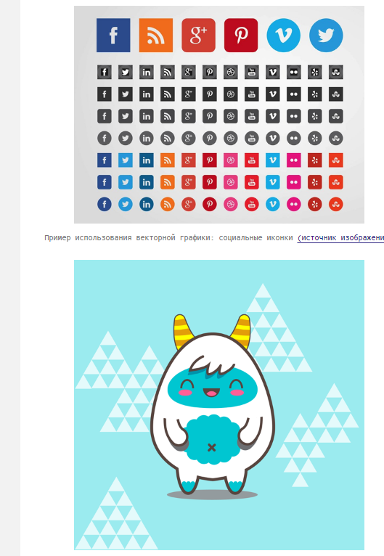
Применение
Векторная графика используется для иллюстраций, иконок, логотипов и технических чертежей, но сложна для воспроизведения фотореалистичных изображений. Самый популярный редактор векторной графики — Adobe Illustrator.

Slide 10
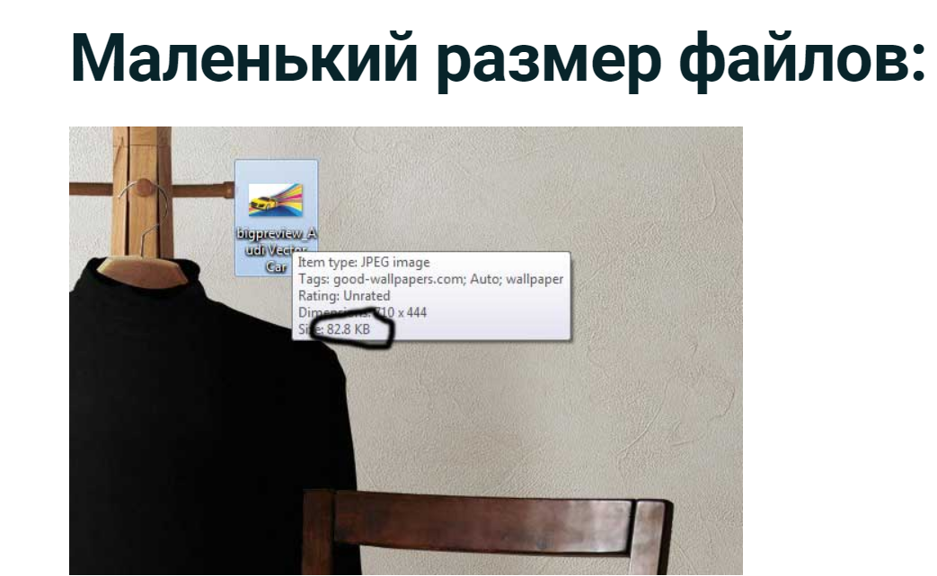
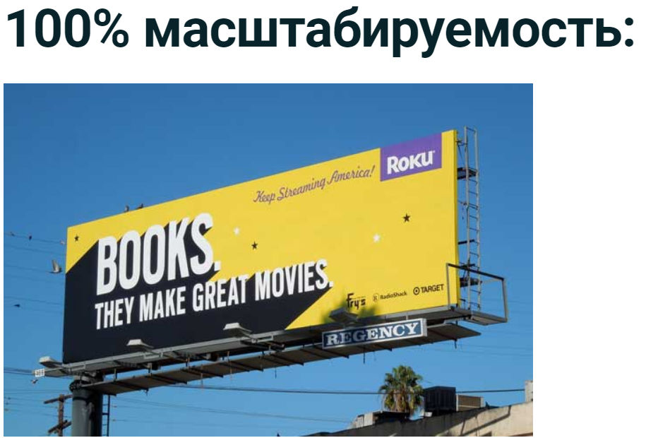
Преимущества
Малый объём занимаемой памяти — векторные изображения имеют меньший размер, так как содержат в себе малое количество информации.
Векторные изображения отлично масштабируются — можно бесконечно изменять размер изображения без потерь качества.

Slide 11
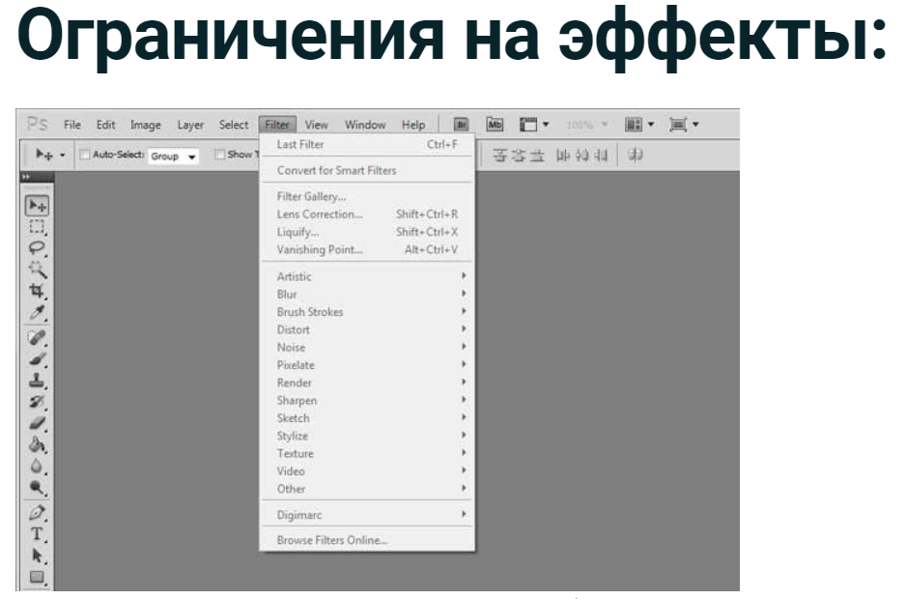
Недостатки
Чтобы отобразить векторное изображение требуется произвести ряд вычислений, соответственно, сложные изображения могут требовать повышенных вычислительных мощностей.
Не каждая графическая сцена может быть представлена в векторном виде: для сложного изображения с широкой цветовой гаммой может потребоваться огромное количество точек и кривых, что сведёт «на нет» все преимущества векторной графики.
Процесс создания и редактирования векторной графики отличается от привычной многим модели — для работы с вектором потребуются дополнительные знания.

Slide 12
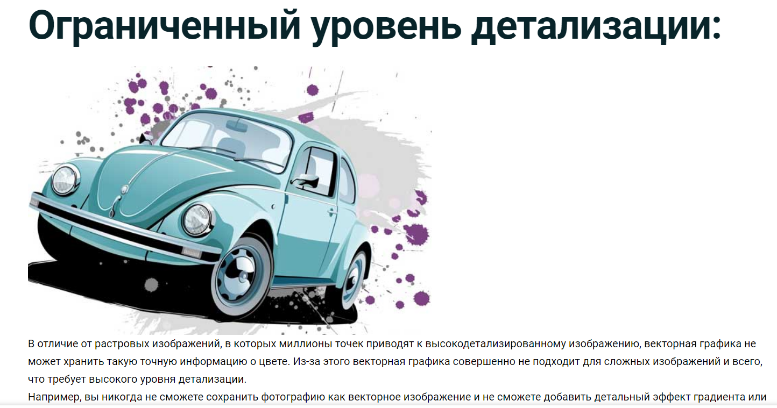

Slide 13
Итоговое задание.
Заполните таблицу по изученному материалу
Параметр | Растровая графика | Векторная графика
Элемент
Качество
Размер файла
Мастша-бирование
Форматы
Редакторы
Применение

